Slide 1



Поиск проявлений тёмной материи с помощью квантовых сенсоров
Ворошилов Михаил
@mishavoroshilov
Дата

Slide 2


Содержание
Вступление
Проблема темной материи
Th229
Ядерные часы
Теоретическая часть
Численное решение уравнения Шрёдингера
Вычисление K
Результаты
Заключение
Introduction
- Relevance of work
- Basic theory
Main part
- Methods
- Theoretical results
- Modelling
- Experimental results
Conclusion

Slide 3
Постановка задачи
Introduction
- Relevance of work
- Basic theory
Main part
- Methods
- Theoretical results
- Modelling
- Experimental results
Conclusion
Проверить, влияют ли квантовые поправки на коэффицент усиления K
A. Einstein, B. Podolsky, and N. Rosen Phys. Rev. 47, 777, 1935
Can Quantum-Mechanical Description of Physical Reality Be Considered Complete?

Slide 4
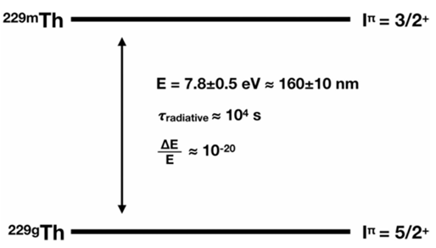
Th229
Характеристики
Самая низкая энергия возбуждения (менее 10эВ)
Переход из основного состояния можно контролировать с помощью лазера
Малый ядерный электромагнитный момент

Slide 5
Ядерные часы
Преимущества
Менее чувствительны к внешним полям
Точность 10^(-19)с
Более чувствительны к изменению постоянной тонкой структуры

Slide 6
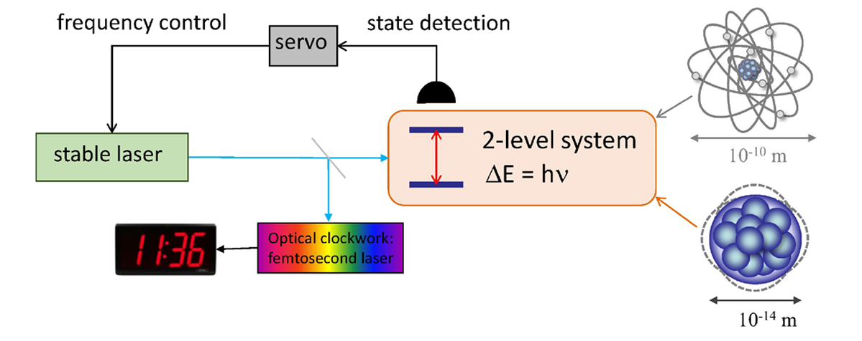
Устройство ядерных часов

Slide 7
Устройство ядерных часов
Ядро тория
Лазерный стабилизатор
Квантовый эталон
Система детектирования
Часовой механизм

Slide 8
Практическое применение ядерных часов
GPS
поиск времени изменения фундаментальных констант и поиск темной материи
Ультраточная геодезия и мониторинг Земли

Slide 9
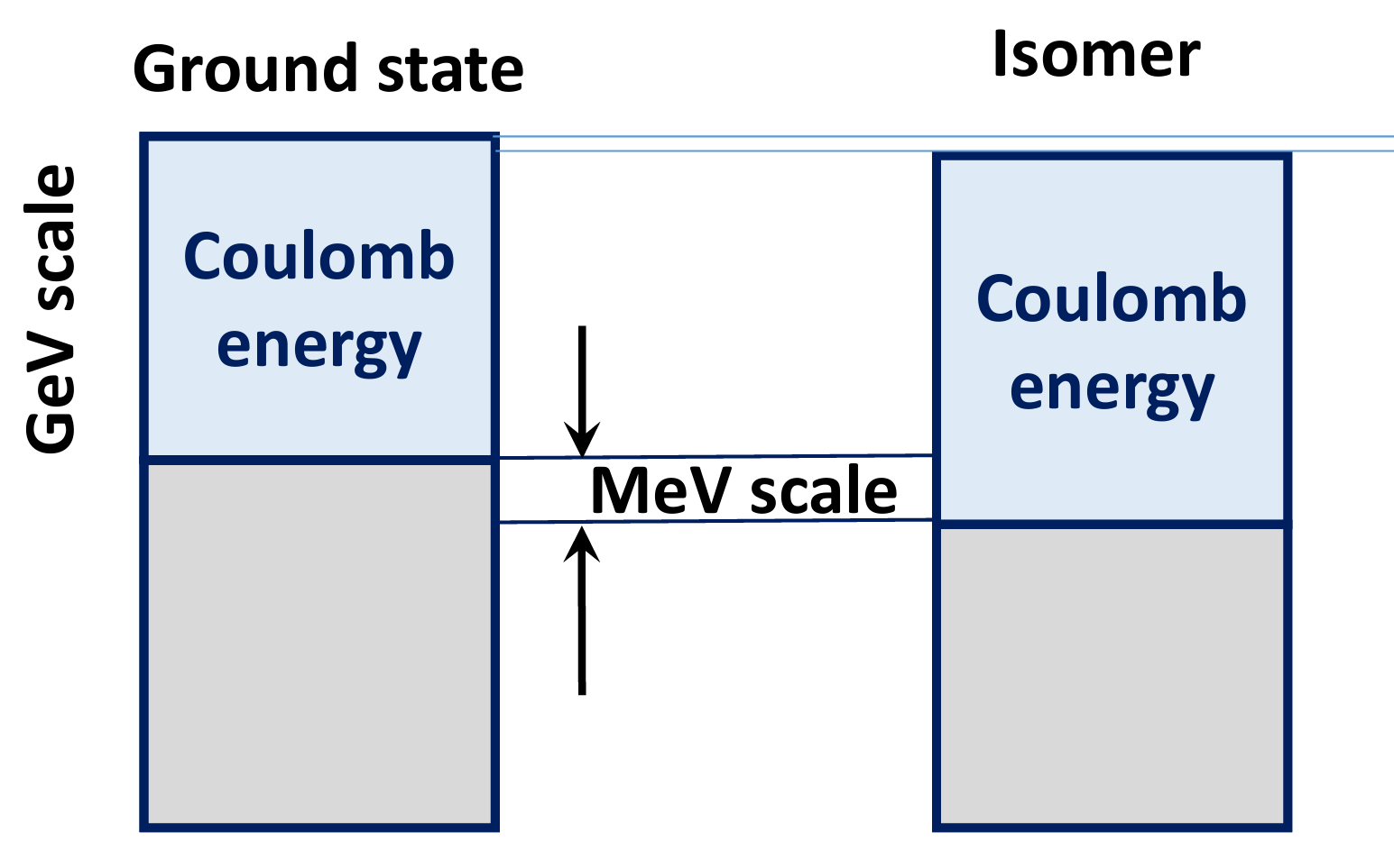
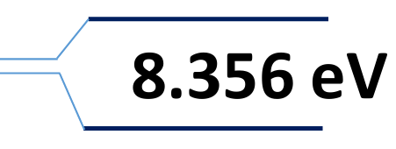

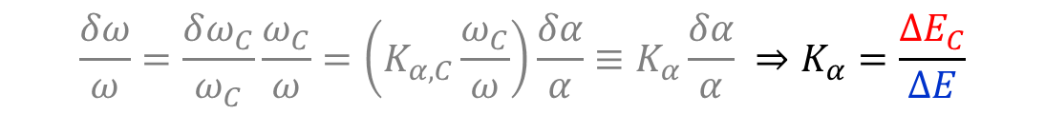
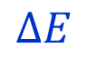
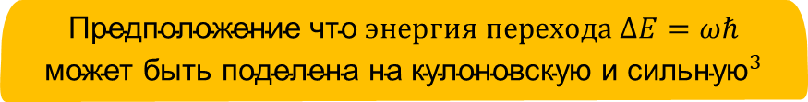

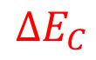
Коэффицент усиления K
$$\text{Предположение} \text{что} энергия перехода ΔE=ωℏ$$
$${\text{может быть поделена на кулоновскую и сильную}}^{3}$$
$$ΔE=ΔE_{C}+ΔE_{S}$$
$$ω=ω_{C}+ω_{S}$$
$$ΔE$$
$$Коэффицент чувствительности вариации α$$
$$ΔE_{C}$$
$$\frac{δω}{ω}=K_{α}\frac{δα}{α}⇔K_{α}=\frac{α}{ω}\frac{∂ω}{∂α}$$
$$По−другому можно выразить как$$
$$\frac{δω}{ω}=\frac{δω_{C}}{ω_{C}}\frac{ω_{C}}{ω}=\left(K_{α,C}\frac{ω_{C}}{ω}\right)\frac{δα}{α}≡K_{α}\frac{δα}{α} ⇒K_{α}=\frac{{ΔE}_{C}}{ΔE}$$
V. V. Flambaum, Phys. Rev. Lett. 97, 092502 (2006)

Slide 10

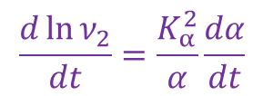
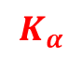
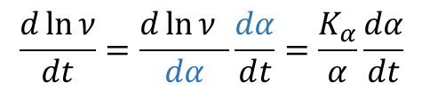
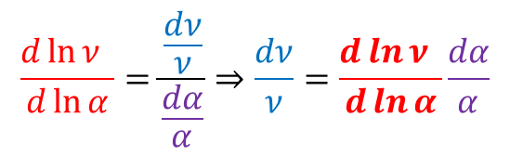
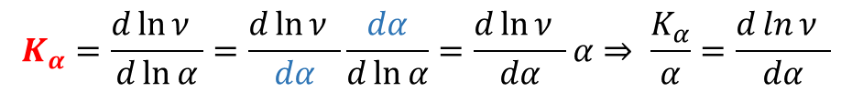
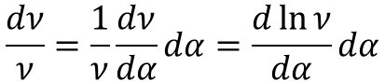

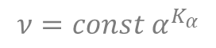
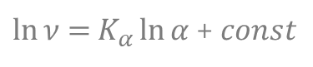
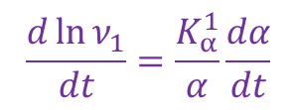
Чувствительность оптических часов к вариации α / темной материи
$$\frac{dν}{ν}=\frac{1}{ν}\frac{dν}{dα}dα=\frac{ⅆ\ln{ν}}{dα}dα$$
$$K_{α}=\frac{ⅆ\ln{ν} }{ⅆ\ln{α}}=\frac{ⅆ\ln{ν} }{dα}\frac{dα}{ⅆ\ln{α}}=\frac{ⅆ\ln{ν} }{dα}α⇒ \frac{K_{α}}{α}=\frac{ⅆ\ln{ν} }{dα}$$
$$\frac{ⅆ\ln{ν} }{ⅆ\ln{α}}=\frac{\frac{dν}{ν}}{\frac{dα}{α}}⇒\frac{dν}{ν}=\frac{ⅆ\ln{ν} }{ⅆ\ln{α}}\frac{dα}{α}$$
$$\frac{ⅆ\ln{ν}}{dt}=\frac{ⅆ\ln{ν} }{dα}\frac{dα}{ⅆt}=\frac{K_{α}}{α}\frac{dα}{dt}$$
$$K_{α}$$
$$⇒$$
$$\frac{ⅆ\ln{ν_{2}}}{dt}=\frac{K_{α}^{2}}{α}\frac{dα}{dt}$$
$$\frac{ⅆ\ln{ν_{1}}}{dt}=\frac{K_{α}^{1}}{α}\frac{dα}{dt}$$
$\ln{ν}$ $=$ $K_{α}\ln{α}$+ $const$
$$ν=const α^{K_{α}}$$
Чувствительность отношения частот к изменению α (фактически измеряется)
$$\frac{ⅆ}{dt}\ln\left(\frac{ν_{2}}{ν_{1}}\right)=\left(K_{α}^{2}−K_{α}^{1}\right)\frac{1}{α}\frac{dα}{dt}$$

Slide 11
Численное решение уравнения Шрёдингера
$$\frac{dν}{ν}=\frac{1}{ν}\frac{dν}{dα}dα=\frac{ⅆ\ln{ν}}{dα}dα$$
$$K_{α}=\frac{ⅆ\ln{ν} }{ⅆ\ln{α}}=\frac{ⅆ\ln{ν} }{dα}\frac{dα}{ⅆ\ln{α}}=\frac{ⅆ\ln{ν} }{dα}α⇒ \frac{K_{α}}{α}=\frac{ⅆ\ln{ν} }{dα}$$
$$\frac{ⅆ\ln{ν} }{ⅆ\ln{α}}=\frac{\frac{dν}{ν}}{\frac{dα}{α}}⇒\frac{dν}{ν}=\frac{ⅆ\ln{ν} }{ⅆ\ln{α}}\frac{dα}{α}$$
$$\frac{ⅆ\ln{ν}}{dt}=\frac{ⅆ\ln{ν} }{dα}\frac{dα}{ⅆt}=\frac{K_{α}}{α}\frac{dα}{dt}$$
$$K_{α}$$
$$⇒$$
$$\frac{ⅆ\ln{ν_{2}}}{dt}=\frac{K_{α}^{2}}{α}\frac{dα}{dt}$$
$$\frac{ⅆ\ln{ν_{1}}}{dt}=\frac{K_{α}^{1}}{α}\frac{dα}{dt}$$
$\ln{ν}$ $=$ $K_{α}\ln{α}$+ $const$
$$ν=const α^{K_{α}}$$
Чувствительность отношения частот к изменению α (фактически измеряется)
$$\frac{ⅆ}{dt}\ln\left(\frac{ν_{2}}{ν_{1}}\right)=\left(K_{α}^{2}−K_{α}^{1}\right)\frac{1}{α}\frac{dα}{dt}$$

Slide 12
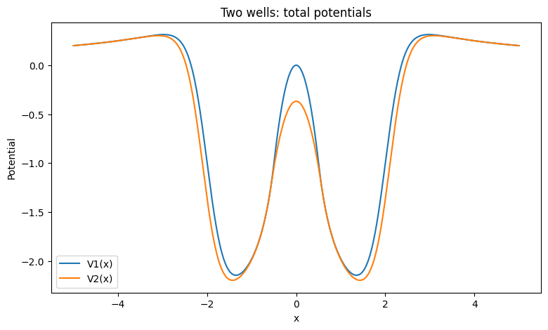
Потенциалы
Introduction
- Relevance of work
- Basic theory
Main part
- Methods
- Theoretical results
- Modelling
- Experimental results
Conclusion
Потенциал Кулоновского типа

Slide 13
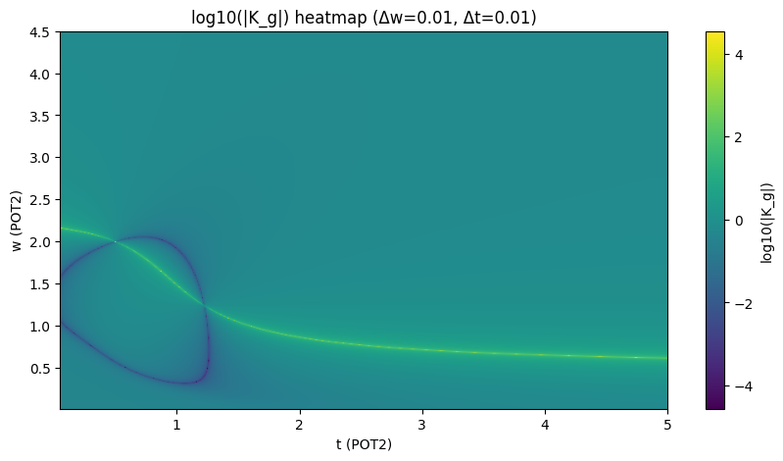
Результаты
Introduction
- Relevance of work
- Basic theory
Main part
- Methods
- Theoretical results
- Modelling
- Experimental results
Conclusion
Потенциал Кулоновского типа

Slide 14

Conclusion
We obtained very nice results
we have done done this
this
and this
Introduction
- Relevance of work
- Basic theory
Main part
- Methods
- Theoretical results
- Modelling
- Experimental results
Conclusion
Link to our paper:
A. Einstein, B. Podolsky, and N. Rosen Phys. Rev. 47, 777, 1935
Can Quantum-Mechanical Description of Physical Reality Be Considered Complete?

Slide 15



Thank you for your attention!
Contacts:

